Slide 1
Professional Day
Software Engineer / Engineering Manager
Уладзімір Абрамчук
2022.05.21

Slide 2
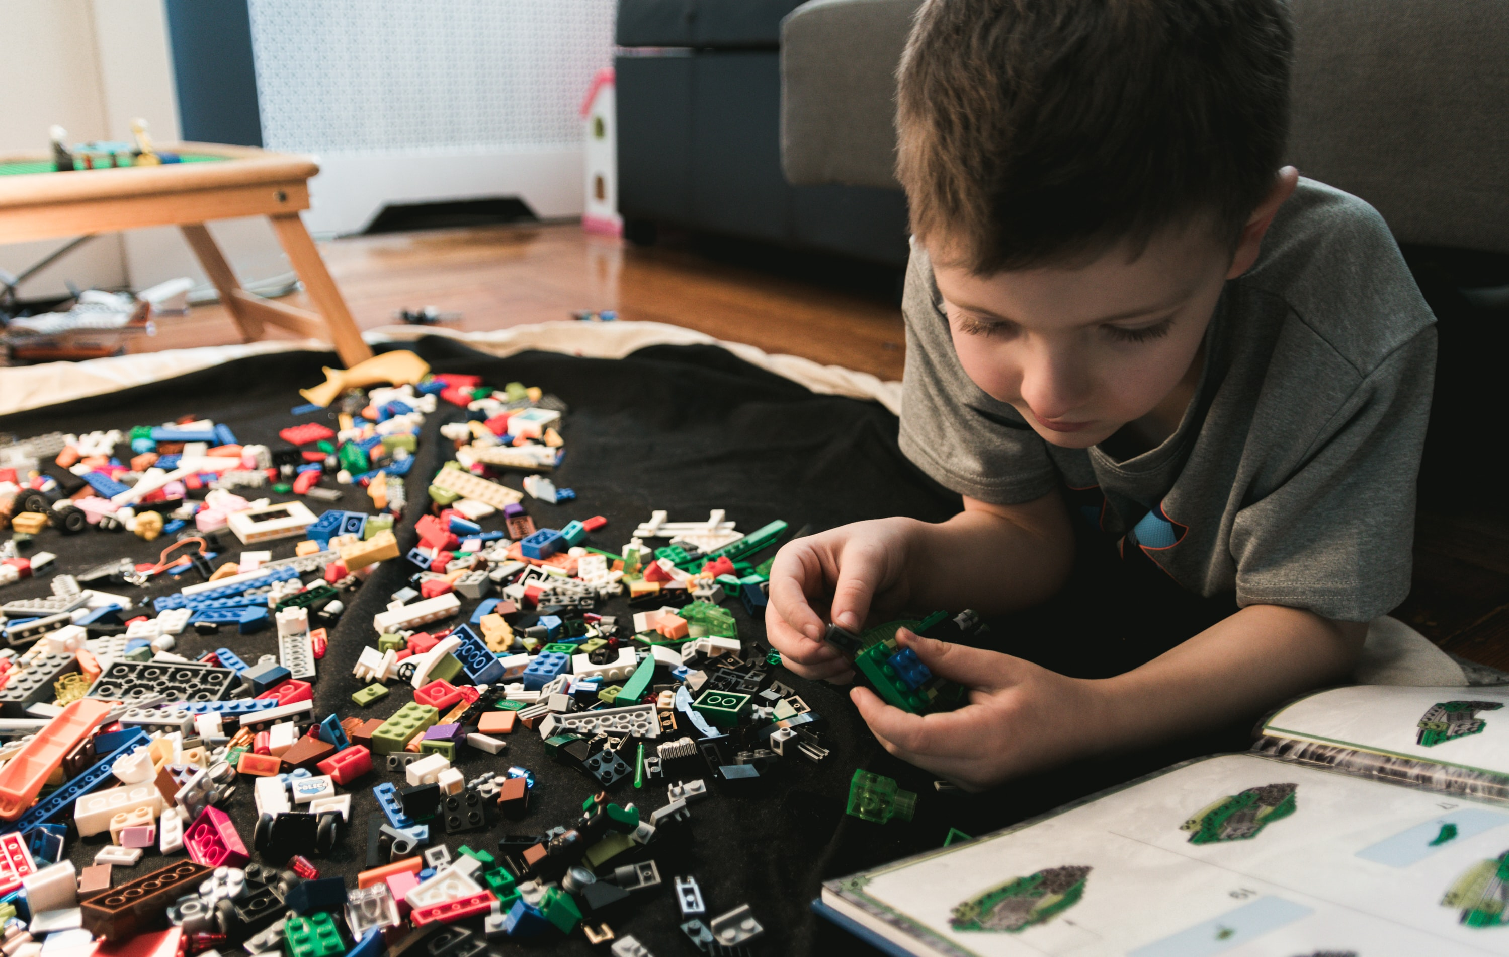
Software Engineer СТВАРАЕ
Праца:
Код
Ліквідацыя памылак
Дастаўка новых версій софта
Каманда
Перспектывы развіцця:
архітэктура
мэнэджмент
спецыялізацыя

Slide 3
Software Engineer СТВАРАЕ
Парады:
Засвоіць адну мову праграмавання і прылады, якімі карыстаецца. Глыбока
Засвоіць другую (трэцюю, ...) мову праграмавання
Паглыбляць кампетэнцыі, вывучаць тэорыю
Выбіраць далейшы шлях

Slide 4
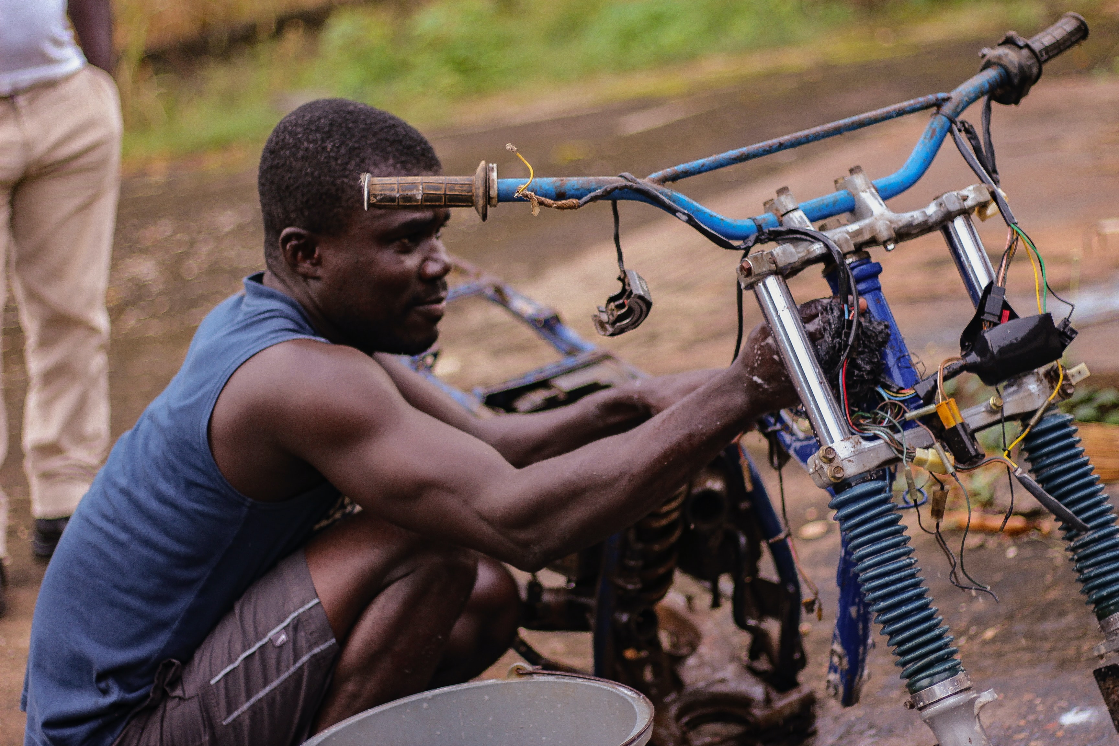
Engineering Manager НАЛАДЖВАЕ
Праца:
Людзі
Працэсы
Прадукт
Тэхналогіі
Перспектывы развіцця:
Аператыўнае кіраўніцтва
Рэалізацыя стратэгіі
Распрацоўка стратэгіі

Slide 5
Engineering Manager НАЛАДЖВАЕ
Парады:
Людзі!
Сістэмная адукацыя
Добра разумейце, што адбываецца
Вядзіце сваім прыкладам

Slide 6
Агульныя парады
Мэта, каштоўнасці
Рабіце тое, што драйвіць
Развіццё, адукацыя, кнігі
Задавайце пытанні
Перашкода ёсць шляхам
Думаеш, рабіць ці не? Рабі!
Называйце рэчы сваімі імёнамі і не губляйце сувязі з рэальнасцю
Людзі перадусім!
Падтрымлівайце баланс паміж працай і іншымі аспектамі жыцця

Slide 7
Дзякуй!
Email: u.abramchuk@gmail.com
LinkedIn: uabramchuk
Instagram: man.in.the.middle.by

